Slide 1
2023就业分享
电信中英1901班
蒋杭秦

Slide 2
个人基本情况
Offer
字节跳动-商业化
美团-地图
快手-商业化
TPLink
实习经历
阿里巴巴-业务中台 2022.1-2022.3
字节跳动-抖音直播 2022.6-2022.9
社团经历
Pivot Studio技术社团 2021.10-至今
校合唱团 2019.9-2020.9
大创
面向自闭症个训课堂的移动应用设计

Slide 3
前端发展历程
1993
HTML诞生，开始出现静态页面
1995
JavaScript诞生，HTML+CSS+JavaScript雏形开始形成
1998
AJAX诞生，动态页面开始形成
2009
基于V8的JS运行时环境Node.js诞生，JS不再局限于浏览器
2011
随着场景的复杂化，前后端开始分离开发，并延续至今
2016-
各种新技术层出不穷，前端进入新时代

Slide 4
做一名前端开发工程师需要什么？
熟练掌握
HTML CSS JavaScript
熟悉
React/Vue及简单原理
Redux/Mobx/Vuex等状态管理
TypeScript Sass
计算机网络 特别是HTTP协议
算法与数据结构
浏览器渲染原理 进程线程管理 垃圾回收
了解
React-router/Vue-router等路由管理
Webpack/Vite等工程化工具及原理
操作系统
Chrome V8引擎原理
MVVM、Flux等前端架构设计

Slide 5
做一名前端开发工程师需要什么？
加分项
熟悉React Native，做过跨端项目
熟悉Node.js
具有图形学基础，了解数据可视化相关，例如Three.js
了解Java、C++、Golang，有一定的服务端开发经验
了解Java/Kotlin、OC/Swift，有一定的移动端开发经验

Slide 6
学习之路
大一至大二上
转专业 冲保研失败
大二下
学习Android、Java
加入大创项目
大三上
学习web前端开发基础
自学HTTP、操作系统
加入Pivot Studio

Slide 7
学习之路
大三寒假实习
大三下
暑期实习面试
备考雅思
大三暑假实习
大四上
秋招面试

Slide 8
秋招感受
竞争及其激烈
经济下行 局势动荡
大厂业务收缩 hc减少
持续时间长
2022.9-2022.11
折磨心态
希望与失望反复
容易陷入自我怀疑

Slide 9
一些建议 FOR 大三&大四
合理降低预期，不要给自己很多设定
减少畏惧心态，勇敢参加面试
不要怀疑自己，做好面试复盘

Slide 10
一些建议 FOR 大一&大二
如果你还没有方向
维持课内成绩
保研vs考研vs就业vs出国
在自己能力范围内多了解尝试
软件 硬件 AI 通信 etc.
如果你有志于从事软件开发
Follow your heart
多参与团队/实验室项目
避免闭门造车
获取可靠路线
结识人脉
多实习

Slide 11
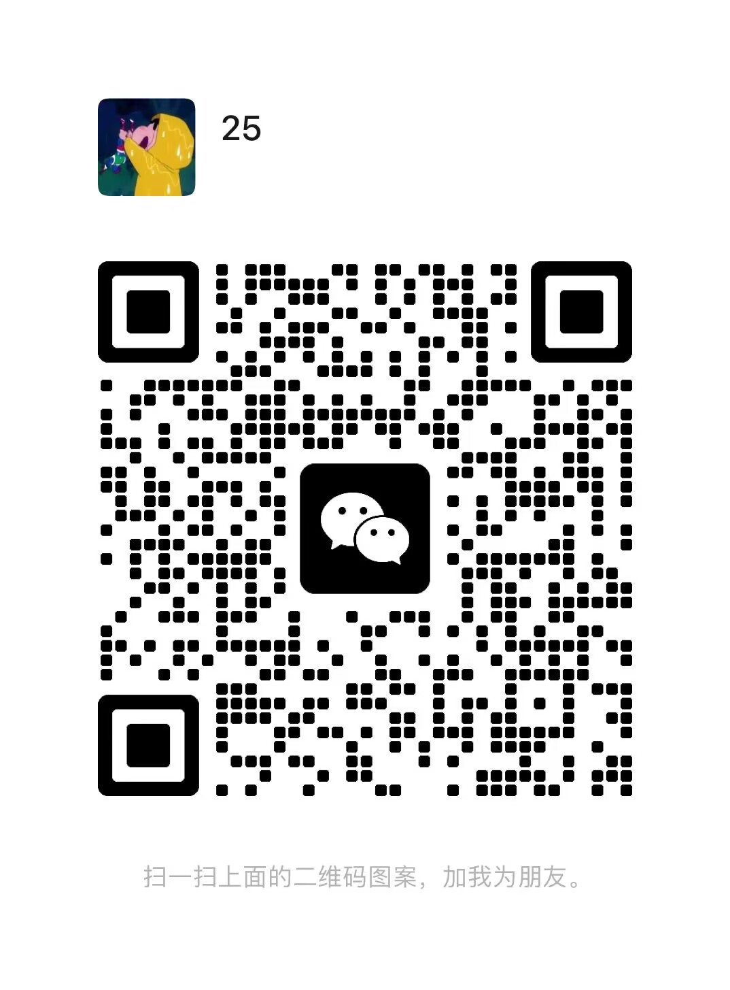
最后
世界上唯一不变的是变化本身。无论任何时候，都要保持学习。
联系方式
Tel: 18692065254

